Slide 1
ГОСУДАРСТВЕННОЕ АВТОНОМНОЕ ПРОФЕССИОНАЛЬНОЕ ОБРАЗОВАТЕЛЬНОЕ
УЧРЕЖДЕНИЕ ТЮМЕНСКОЙ ОБЛАСТИ
«ТЮМЕНСКИЙ ТЕХНИКУМ СТРОИТЕЛЬНОЙ ИНДУСТРИИ И ГОРОДСКОГО ХОЗЯЙСТВА»
Курсовой проект на тему «Проектирование ИС «Агентство недвижимости»»
Выполнила: Таипова Е.Э.,
студентка 2 курса очной формы обучения,
группы ИСиП 24-9-1
Проверила: Гончарова Т.В., должность: преподаватель проф. дисциплин
г. Тюмень, 2026 г.

Slide 2
Описание предметной области
Агентство недвижимости – это компания предоставляющая услуги по проведению сделок купли-продажи объектов недвижимости, сдаче объектов в аренду на кратковременные или долговременные сроки.
Основные бизнес-процессы:
Внесение данных клиентов и объектов
Формирование и публикация объявлений на внешних площадках (Авито, Циан, Домклик)
Сопровождение сделок
Создание договоров купли-продажи

Slide 3
Проблематика
Ручной ввод данных(юридические ошибки, опечатки в паспортах и реквизитах)
Дублирование операций(многократное размещение объявлений на разных сайтах отнимает время)
Отсутствие единой базы(низкая прозрачность процессов, сложный поиск нужных вариантов)
Нет системы уведомлений(риск упустить клиента или забыть о следующем этапе сделки)

Slide 4
Цели и задачи
Цель проекта:
Проектирование и программная реализация CRM-системы «Rielto» для автоматизации бизнес-процессов риелтора, надежного хранения данных, ускорения оформления документов и интеграции с внешними площадками объявлений.
Задачи:
Провести анализ предметной области и обосновать реинжиниринг
Разработать функциональные требования и смоделировать процессы
Спроектировать структуру нормализованной реляционной базы данных
Выбрать оптимальный стек технологий
Разработать эргономичный пользовательский интерфейс
Реализовать модули генерации договоров и API-выгрузки объявлений
Создать руководство пользователя

Slide 5
Объект и предмет исследования
Объект исследования:
Предмет исследования:
Бизнес-процессы агентства недвижимости, связанные с учетом клиентов и объектов, публикацией объявлений и сопровождением сделок купли-продажи.
Информационная CRM-система «Rielto», методы проектирования баз данных и алгоритмы автоматизации рабочего места риелтора.

Slide 6
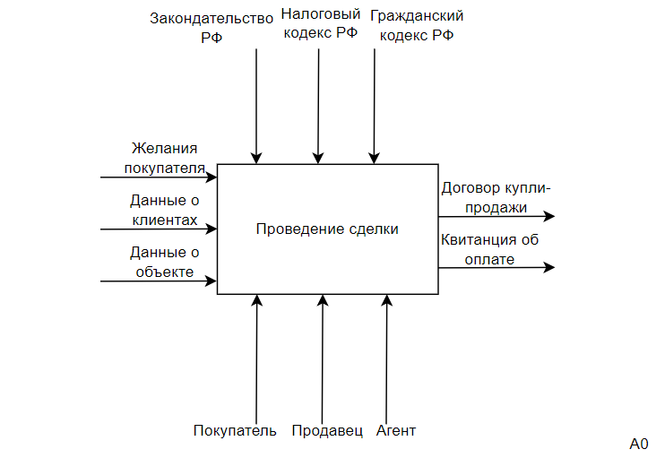
Контекстная Диаграмма idef0 «Проведение сделки»

Slide 7
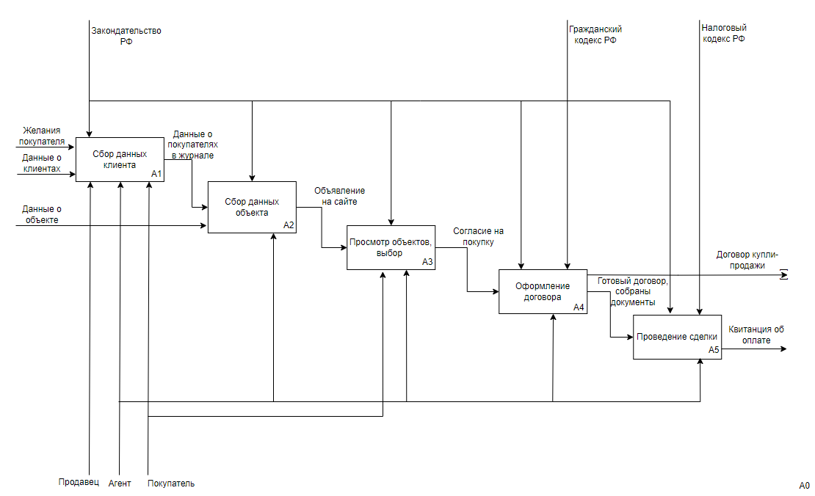
ДЕКОМПОЗИЦИЯ ДИАГРАММЫ IDEF0 (1ур.)

Slide 8
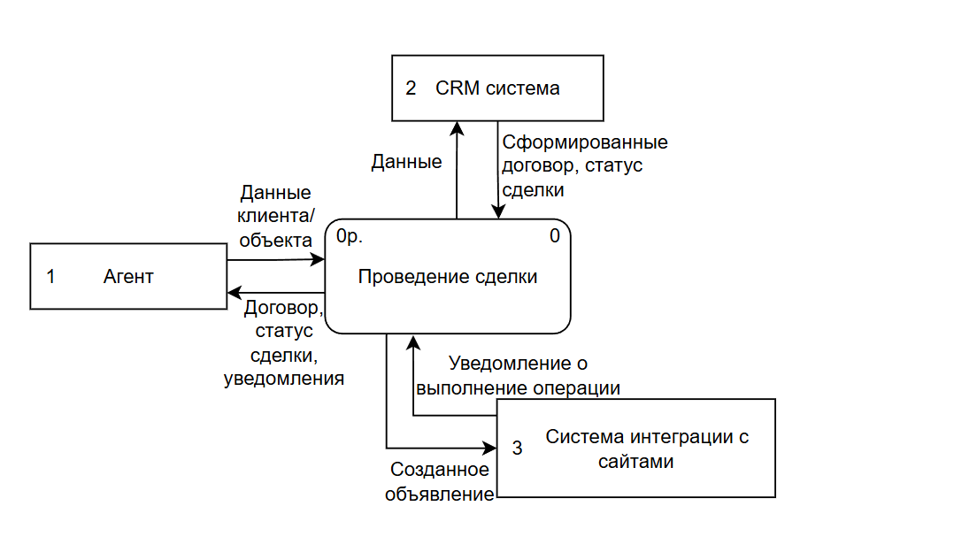
Контекстная ДИАГРАММА DFD «Проведение сделки»

Slide 9
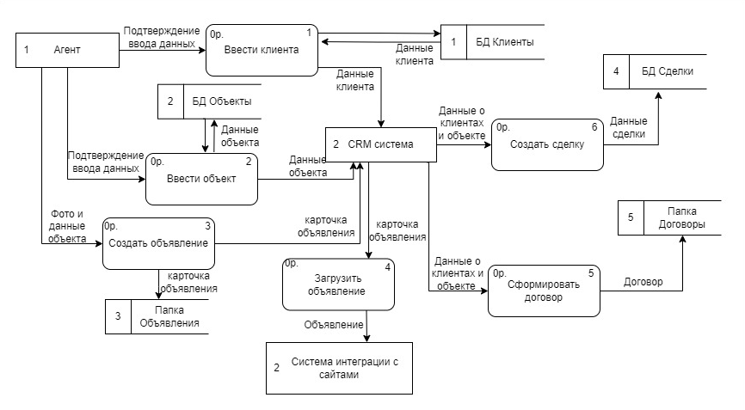
ДЕКОМПОЗИЦИЯ ДИАГРАММЫ DFD (1ур.)

Slide 10
Техническое задание
Основная цель разработки ИС: Создание рабочего пространства агента для хранения данных, автоматизированной выгрузки объявлений, генерации юридически корректных договоров и контроля сделок.
Этапы разработки:
Анализ требований и согласование архитектуры
Разработка БД и UI
Программная реализация серверной и клиентской частей
Настройка модулей генерации документов и внешней интеграции
Разработка документации и эксплуатация
Функциональные требования:
Авторизация и ролевая модель доступа
CRUD-операции с клиентами и объектами недвижимости
Загрузка и автоматическая оптимизация фото
Формирование объявлений и управление статусами выгрузки
Привязка покупателя, продавца и объекта к единой карточке сделки
Автоподстановка реквизитов в шаблоны договоров
Системное логирование действий и push/email-уведомления

Slide 11
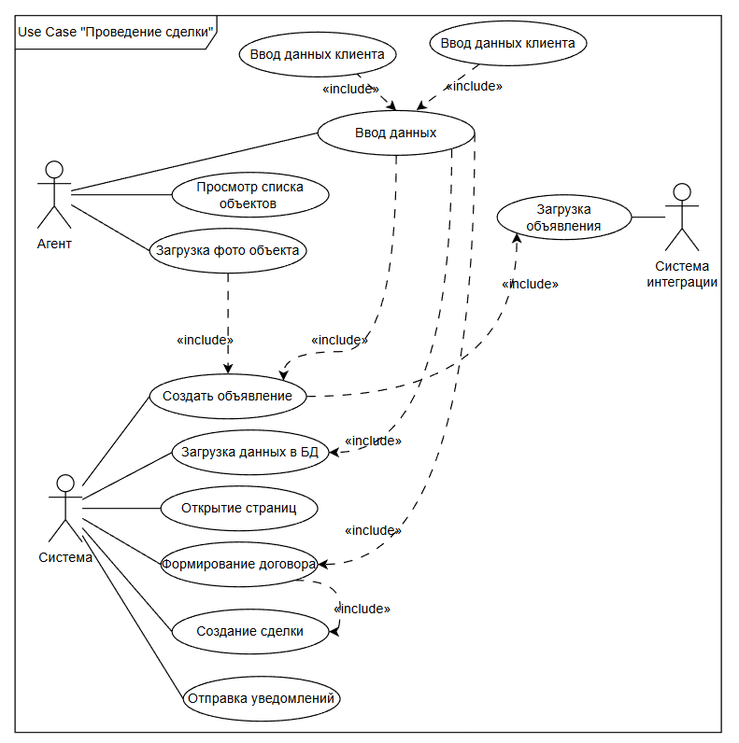
UML диаграмма вариантов использования (UseCase)

Slide 12
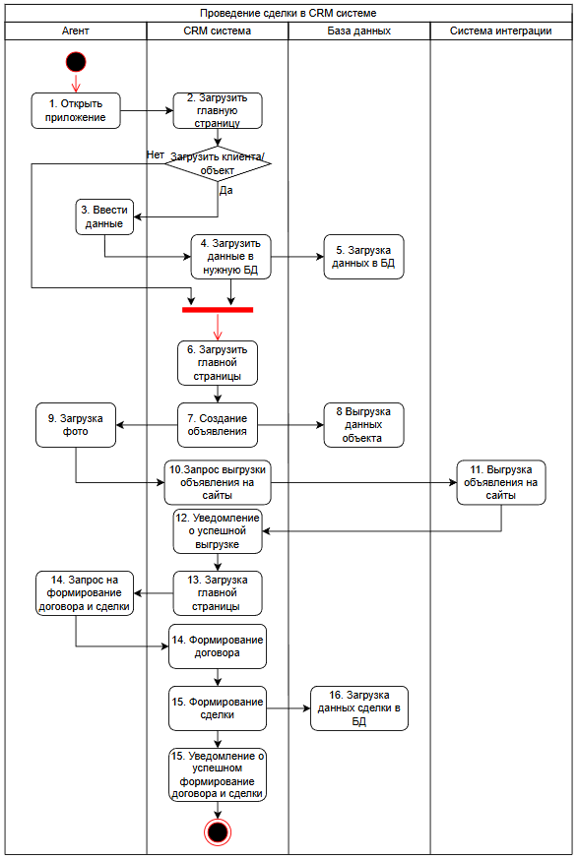
UML диаграмма деятельности (Activity)

Slide 13
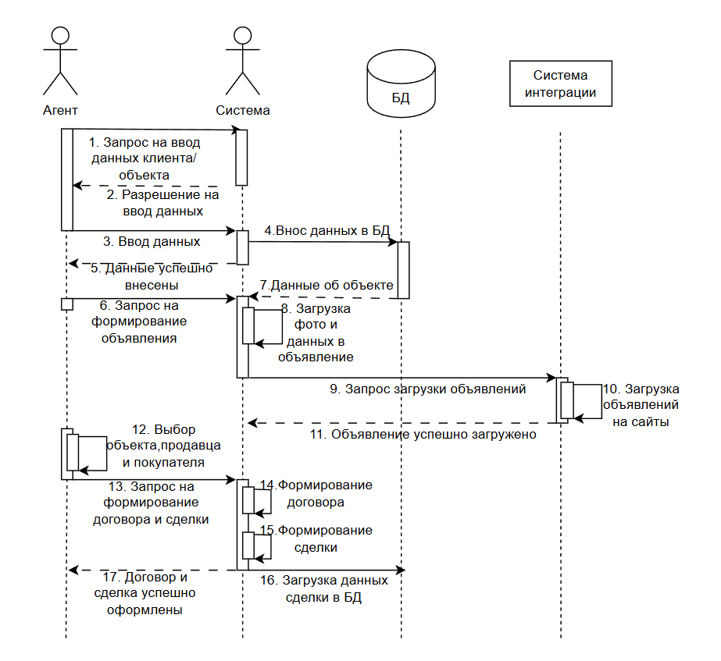
UML диаграмма последовательности (Sequence)

Slide 14
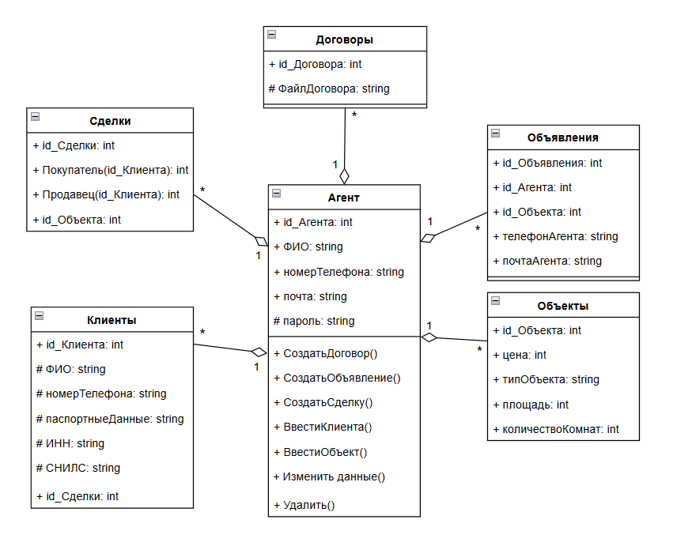
UML диаграмма классов (Class)

Slide 15
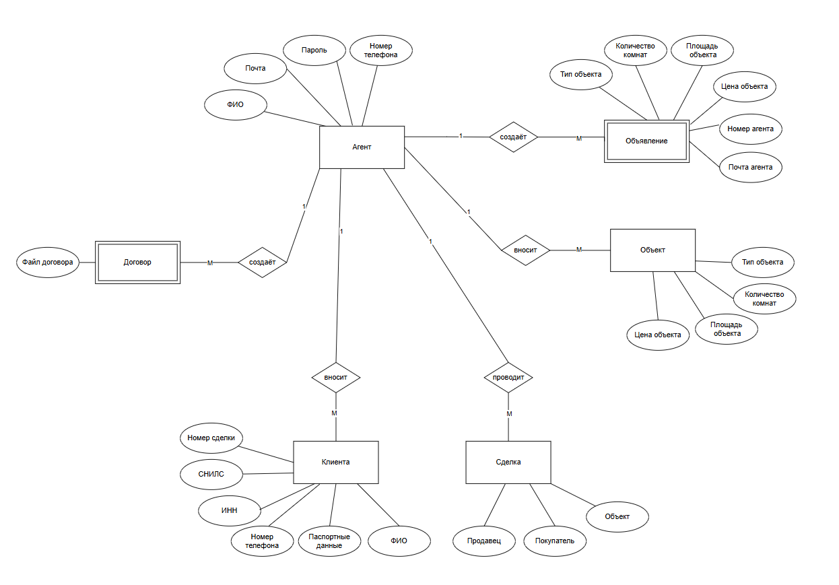
концептуальная МОДЕЛЬ ДАННЫХ

Slide 16
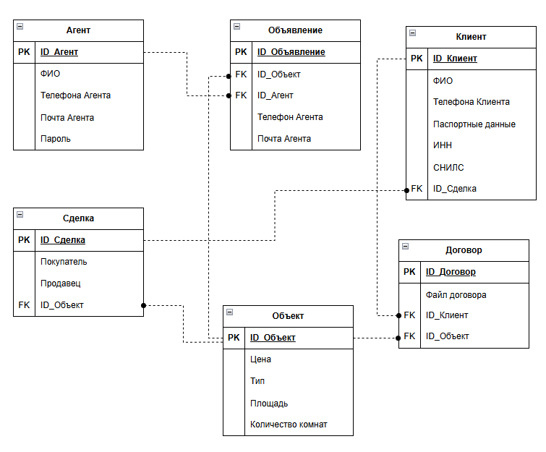
ЛОГИЧЕСКАЯ МОДЕЛЬ ДАННЫХ

Slide 17
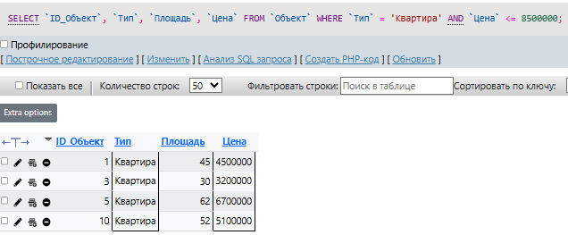
АНАЛИТИЧЕСКИЕ ЗАПРОСЫ К БАЗЕ ДАННЫХ
Фильтрация объектов недвижимости по типу и бюджету

Slide 18
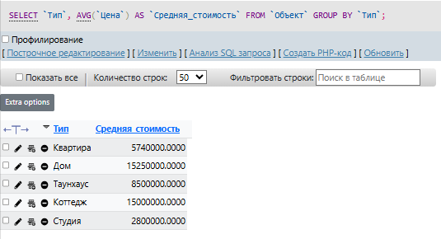
АНАЛИТИЧЕСКИЕ ЗАПРОСЫ К БАЗЕ ДАННЫХ
Расчёт средней рыночной стоимости по категориям

Slide 19
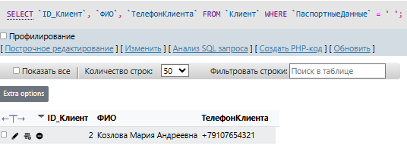
Проверочные ЗАПРОСЫ К БАЗЕ ДАННЫХ
Проверка заполненности паспортных данных

Slide 20
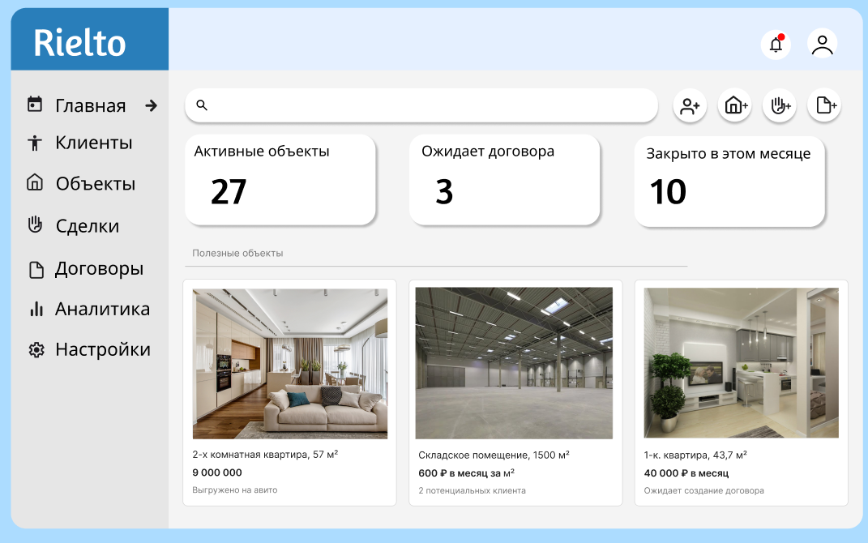
ПОЛЬЗОВАТЕЛЬСКИЙ ИНТЕРФЕЙС

Slide 21
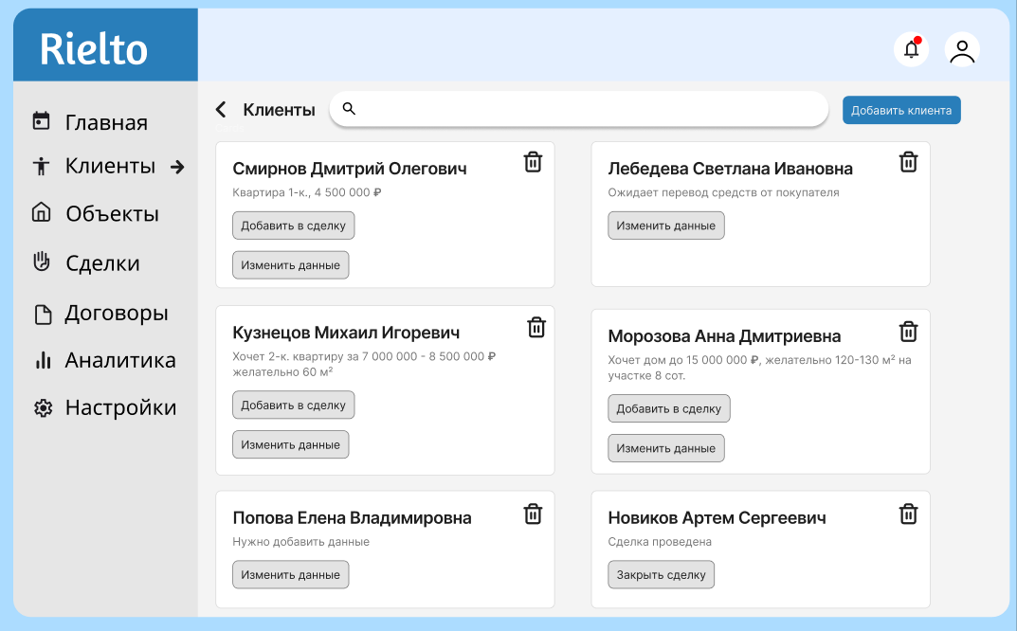
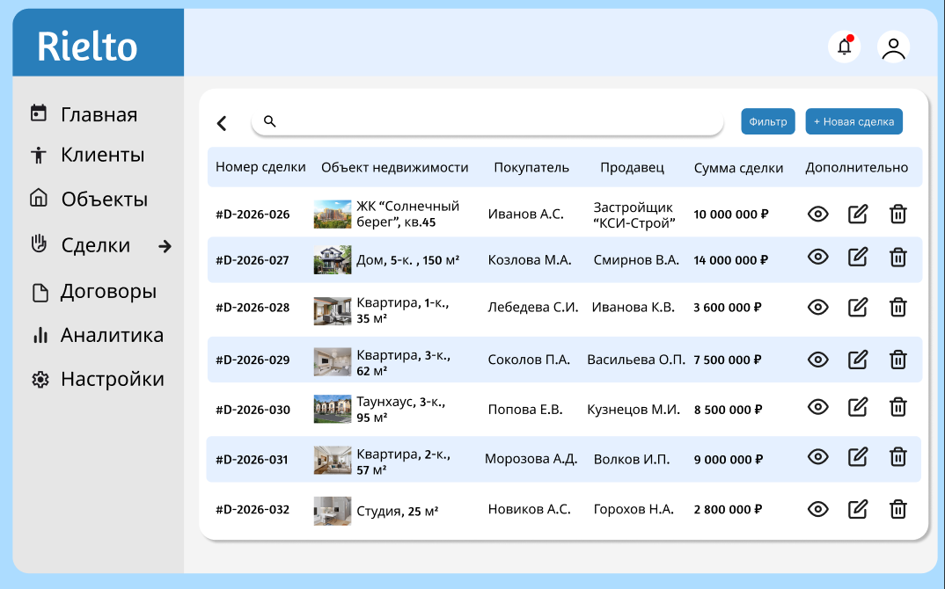
ПОЛЬЗОВАТЕЛЬСКИЙ ИНТЕРФЕЙС

Slide 22
Заключение
В заключение курсового проекта по теме «Проектирование ИС «Агентство недвижимости»» можно утвердить, что была разработана система, предоставляющая агентам(риелторам) возможность подбора объектов/клиентов, проведения сделки, хранения данных, генерации договоров/объявлений с использованием информационной системы.
Разработка этой информационной системы представляет собой важный шаг в сфере недвижимости, обеспечивая агентам(риелторам) удобный и доступный способ ведения учета объектов, клиентов, сделок, а также обеспечивает устойчивое конкурентное преимущество, снижение операционных издержек и переход к клиентоориентированной модели обслуживания.

Slide 23
Спасибо за внимание!

